Slide 1
Презентация на тему:
Биография И.Пулюя и В. Рентгена

Slide 2
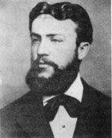
Иван Пулюй родился в 1845 году в Гримайлове, Галицинского района Австро-Венгерской империи. В 1865 году он закончил Тернопольскую гимназию и поступил на теологический факультет Венского университета, который окончил с отличием. Позднее он поступил на физико-математическое отделение философского факультета того же университета, что стало шоком для его родителей, которые, будучи ревностными греко-католиками, хотели, чтобы сын стал священником.

Slide 3
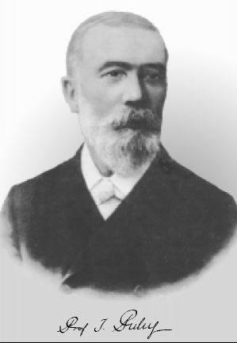
После окончания университета Иван Пулюй, будучи украинским патриотом, попытался начать свою научную деятельность в киевском университете, отослав запрос на кафедру физики. Однако, его запрос был отклонен, а он сам был сочтен слишком неблагонадёжным в свете действия Валуевского циркуляра.

Slide 4
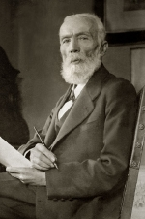
В 1884 году Иван Павлович возглавил кафедру физики Немецкой высшей технической школы (ныне Чешский технический университет) в Праге, которую он в 1903 году преобразовал в первую в Европе кафедру физики и электротехники. С 1888 по 1889 годы Иван Павлович был ректором этой школы, а созданную им кафедру возглавлял на протяжении 32 лет. Кроме того, И. П. Пулюй был государственным советником по электротехнике Чехии и Моравии. Также И. Пулюй – автор около 50 научных работ на украинском, немецком и английском языках, главным образом по проблеме катодного излучения и Х-лучей.
В 1916 году ему предложили должность министра просвещения Австрии, от которой он отказался по состоянию здоровья.
Умер в 1918 году в Праге, где и похоронен.

Slide 5
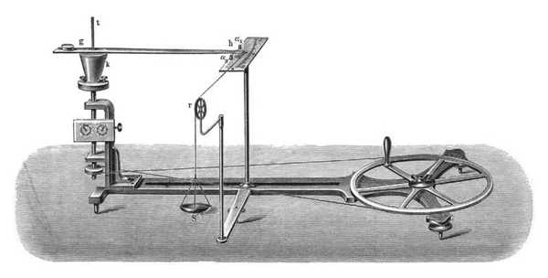
Иван Пулюй и Никола Тесла, проведя целый ряд исследований с газоразрядными трубками, оказались ближе всех к разгадке природы излучения, порождаемого катодными лучами. Возвратившись из Страсбурга в Вену Иван Пулюй продолжил заниматься изучением явлений в трубках. В 1880—1882 годах он подробно описал видимые катодные лучи. А в 1881 году сконструированная им трубка, излучающая Х-лучи — прообраз современных рентгеновских аппаратов, была удостоена Серебряной медали на Международной электротехнической выставке в Париже. Во всем мире она стала известна как «лампа Пулюя».

Slide 6
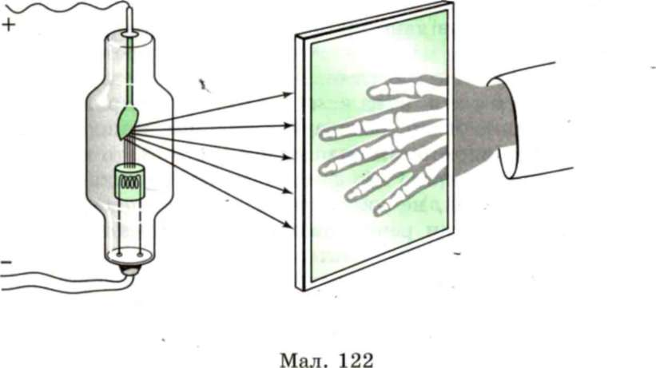
Сконструированная за 14 лет до работ В. К. Рентгена, она генерировала лучи, названные впоследствии по предложению анатома Колликера рентгеновскими. С помощью этого устройства И. П. Пулюй впервые в мировой практике сделал снимок сломанной руки 13-летнего мальчика, снимок руки своей дочери с булавкой, лежащей под ней, а также снимок скелета мертворождённого ребёнка. Серия рентгенограмм органов человека, выполненная Пулюем, была настолько чёткой, что позволила выявить патологические изменения в телах пациентов. Однако отсутствие должным образом оборудованной лаборатории и материальные трудности сильно тормозили исследования учёного.

Slide 7
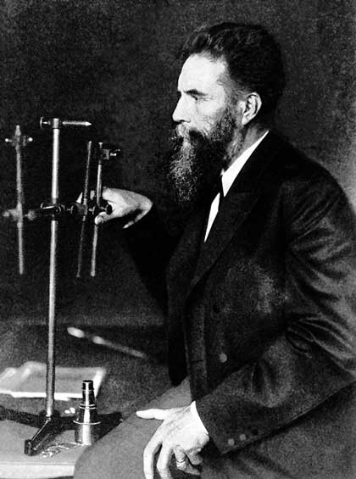
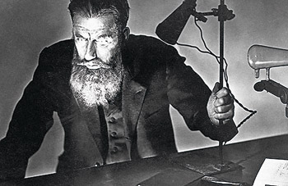
Пулюй и Рентген
Пулюй понимал, что имеет дело с серьезным открытием, фиксировал результаты, но не был расторопен с патентом.
В. Рентгену работы Пулюя были известны из уст самого исследователя - оба трудились какое-то время вместе в лаборатории проф. А. Кундта в Страсбурге.
Кроме того, Рентген переписывался с Пулюем, и поэтому был хорошо информирован о его исследованиях.
Пулюй понимал, что имеет дело с серьезным открытием, фиксировал результаты, но не был расторопен с патентом.
В. Рентгену работы Пулюя были известны из уст самого исследователя - оба трудились какое-то время вместе в лаборатории проф. А. Кундта в Страсбурге. Кроме того, Рентген переписывался с Пулюем, и поэтому был хорошо информирован о его исследованиях.

Slide 8
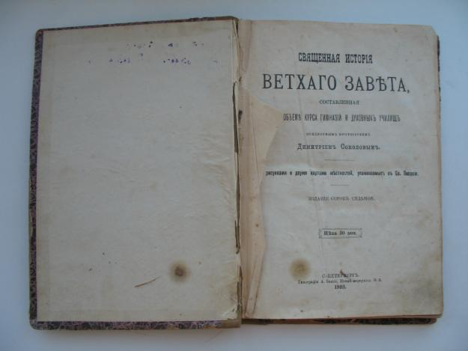
И. П. Пулюй известен также своей культурной деятельностью. Ещё в тернопольской гимназии он основал молодёжный кружок «Громада» для изучения и популяризации украинской истории и культуры, а в студенческие годы стал организатором «Венской Сечи», объединявшей украинскую молодёжь австрийской столицы. Вместе с Пантелеймоном Кулишом и Иваном Нечуй-Левицким Иван Пулюй сделал первый перевод на украинский язык Нового и Ветхого Завета, изданных 1903 году Британским библейским обществом. Он активно поддерживал открытие украинского университета во Львове и публиковал статьи, в поддержку украинского языка. Будучи профессором, И. П. Пулюй организовал стипендии для украинских студентов в Австро-Венгрии. Являлся действительным членом Научного общества имени Шевченко.

Slide 9
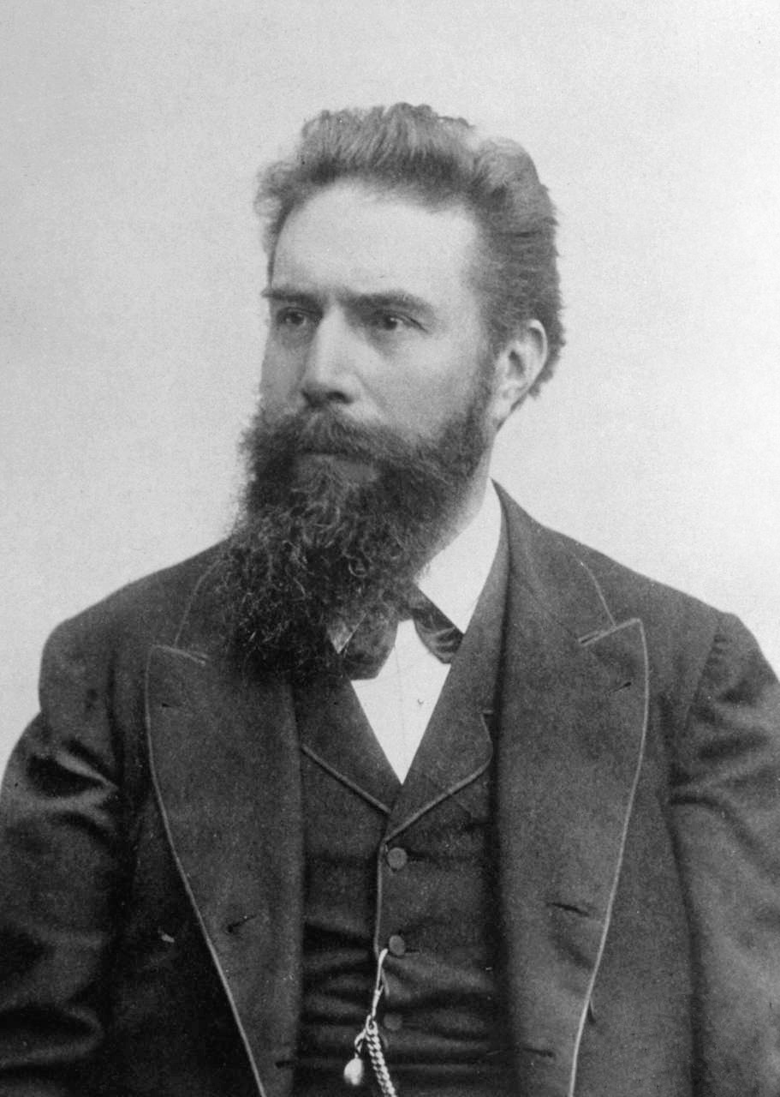
ВИЛЬГЕЛЬМ КОНРАД РЕНТГЕН
Немецкий физик Вильгельм Конрад Рентген (1845-1923) родился в Леннепе, небольшом городке близ Ремшейда в Пруссии, и был единственным ребенком в семье преуспевающего торговца текстильными товарами Фридриха Конрада Рентгена и Шарлотты Констанцы Рентген. В 1862 году Вильгельм поступил в Утрехтскую техническую школу. В 1865 году Рентгена зачислили студентом в Федеральный технологический институт в Цюрихе, поскольку он намеревался стать инженером-механиком. Через три года Вильгельм получил диплом, а еще через год защитил докторскую диссертацию в Цюрихском университете.В 1872 году он перешел в Страсбургский университет и в 1874 году начал там свою преподавательскую деятельность в качестве лектора по физике.
Первая Нобелевская премия по физике была присуждена в 1901 году.

Slide 10
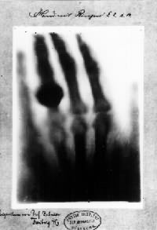
В январе 1896 года над Европой и Америкой прокатился тайфун газетных сообщений о сенсационном открытии профессора Вюрцбургского университета Вильгельма Конрада Рентгена.
Казалось, не было газеты, которая бы не напечатала снимок кисти руки, принадлежащей, как выяснилось позже, Берте Рентген - жене профессора.
А профессор Рентген, запершись у себя в лаборатории, продолжал усиленно изучать свойства открытых им лучей.
Открытие рентгеновских лучей дало толчок новым исследованиям.
Их изучение привело к новым открытиям, одним из которых явилось открытие радиоактивности.

Slide 11
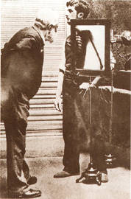
В 1894 году, когда Рентген был избран ректором университета, он приступил к экспериментальным исследованиям электрического разряда в стеклянных вакуумных трубках.
Вечером 8 ноября 1895 года Рентген, как обычно, работал в своей лаборатории, занимаясь изучением катодных лучей.
Около полуночи, почувствовав усталость, он собрался уходить,
Окинув взглядом лабораторию, погасил свет и хотел было закрыть дверь, как вдруг заметил в темноте какое-то светящееся пятно.
Оказывается, светился экран из синеродистого бария.
Почему он светится? Солнце давно зашло, электрический свет не мог вызвать свечения, катодная трубка выключена, да и вдобавок закрыта черным чехлом из картона.
Рентген еще раз посмотрел на катодную трубку и упрекнул себя: оказывается, он забыл ее выключить.
Нащупав рубильник, ученый выключил трубку. Исчезло и свечение экрана; включил трубку вновь - и вновь появилось свечение.
Значит, свечение вызывает катодная трубка!
Но каким образом? Ведь катодные лучи задерживаются чехлом, да и воздушный метровый промежуток между трубкой и экраном для них является броней.
Так началось рождение открытия.

Slide 12
Презентацию подготовили:
- Мащук Сергей - Кириенко Артем
- Смолиговец Марина

